Slide 1
RHRK-Einführung SS 2022
FSR - Chemie

Slide 2
Agenda
RHRK-Account
Netzwerk und Internet an der TU KL
2.1. VPN-Zugang
2.2. WLAN am Campus
Drucken an der TU KL
Veranstaltungs- und Prüfungsverwaltung
4.1. KIS
4.2. OpenOlat
4.3. QIS
5. Sonstiges
5.1. Prüfungsordnung
5.2. Modulhandbuch
5.3. Studentenausweis validieren
5.4. Kontakt zum FSR Chemie
5.5. nützliche Links
FSR-Chemie

Slide 3
RHRK-Account
xyz@rhrk.uni-kl.de
Benötigt für nahezu alle digitale Dienste der TU KL.
FSR-Chemie
Benutzername

Slide 4
Netzwerk und Internet an der TU KL
FSR-Chemie

Slide 5
VPN-Zugang
Externer Zugriff auf geschützte Dateien und Dienste im internen Netz der TU KL (QIS, Vorlesungsunterlagen etc.)
Genutzter Dienst: Wireguard
FSR-Chemie

Slide 6
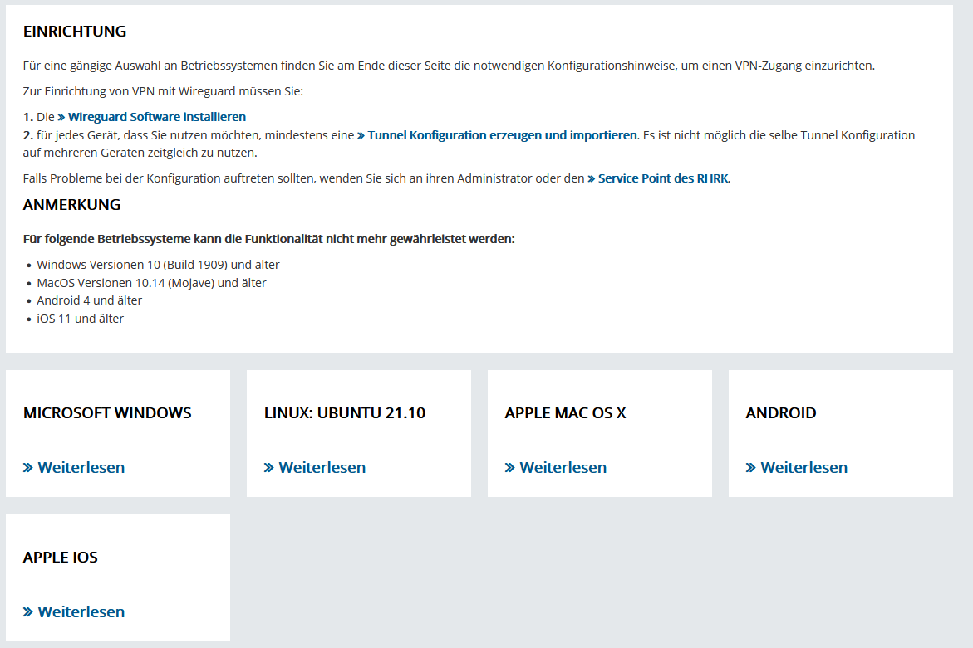
VPN-Zugang einrichten
FSR-Chemie

Slide 7
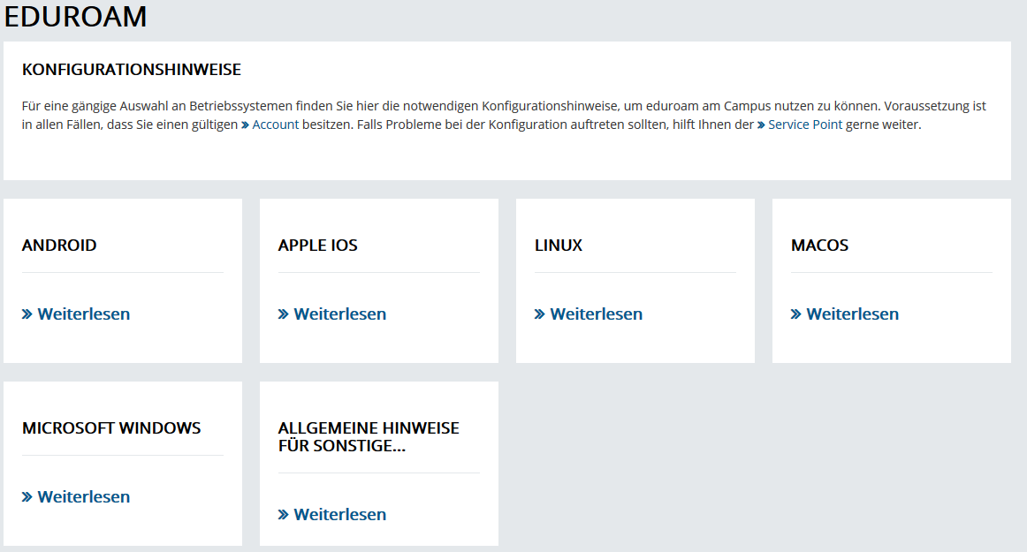
WLAN (eduroam)
FSR-Chemie

Slide 8
WLAN (eduroam)
Download der Software und Einrichtung am Besten zu Hause, da kein Zugriff auf das Internet über den Gastzugang des UNI-Netzwerks besteht.
FSR-Chemie

Slide 9
Drucken an der TU KL
FSR-Chemie

Slide 10
1. RHRK-Druckausgabe
200 Druckpunkte pro Monat
Unverbrauchte Punkte werden in die nächsten Monate übernommen
Reset der Punkte zum 01.03. und 01.09.
Remote-Aufträge benötigen VPN-Verbindung
DIN A4 s/w: 1 Punkt pro Seite
DIN A4 farbig: 4 Punkte pro Seite
FSR-Chemie

Slide 11
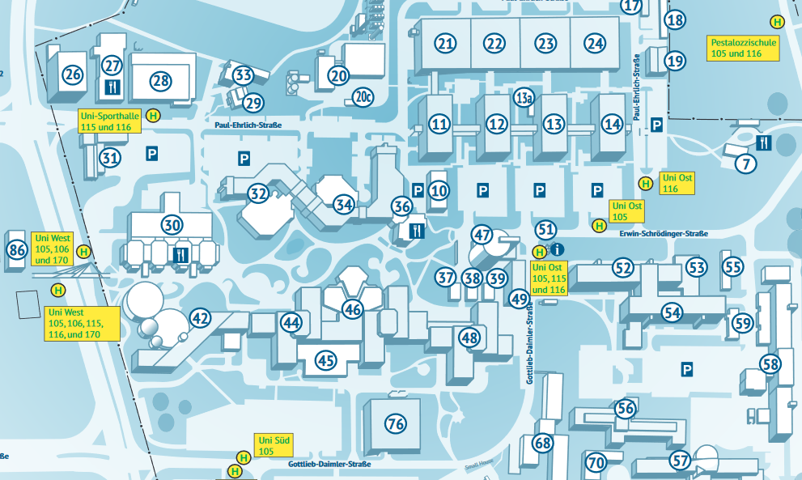
Gebäude 34
Raum 214
(von außen durch ein Fenster)
Mo-Do
08:30 – 09:30
11:00 – 15:00
Fr
08:00 – 12:00
FSR-Chemie

Slide 12
2. Follow-me Drucker
Über den Campus verteilte Multifunktionsdrucker
(Chemie-Bibliothek, 46er Foyer, etc.)
Kostenpflichtige Nutzung !
DIN A4 s/w: 0,05€ pro Seite
DIN A4 farbig: 0,14€ pro Seite
Mensaguthaben auf den Studentenausweis laden
→ Umbuchungsautomat Geb. 34 (RHRK)
FSR-Chemie

Slide 13
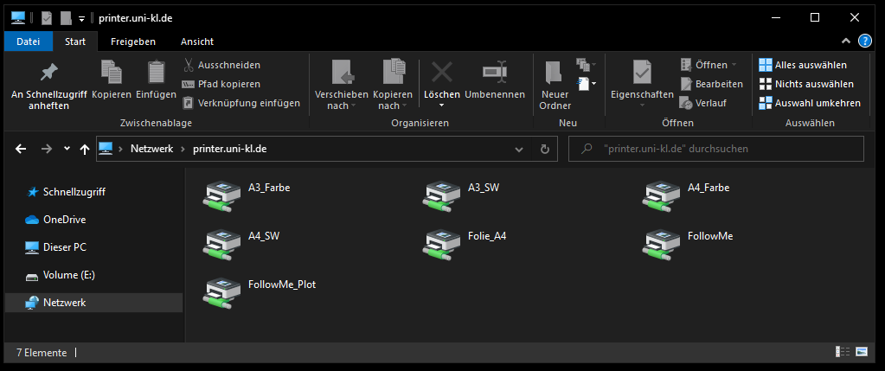
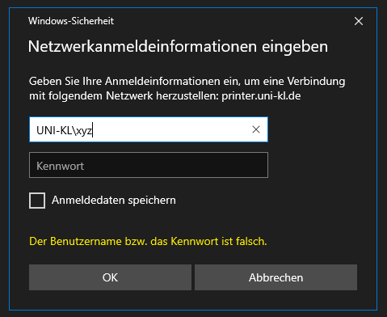
Drucker installieren (Windows 10)
Eingabe: \\printer.uni-kl.de

Slide 14
Veranstaltungsverwaltung und Prüfungsverwaltung
FSR-Chemie

Slide 15
KIS
Vorlesungsverzeichnis
Stundenplan erstellen
Anmeldung zu Veranstaltungen
FSR-Chemie

Slide 16
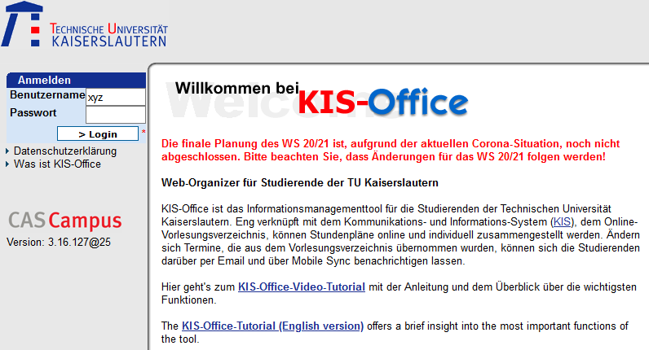
KIS
FSR-Chemie

Slide 17
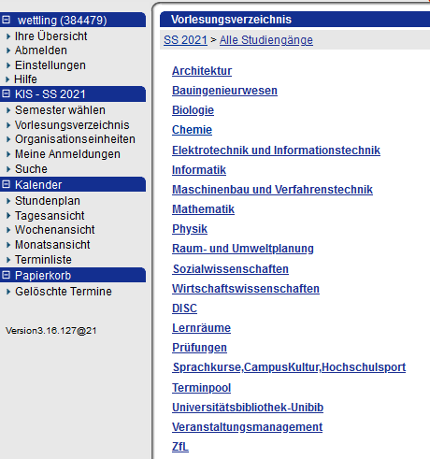
KIS
FSR-Chemie

Slide 18
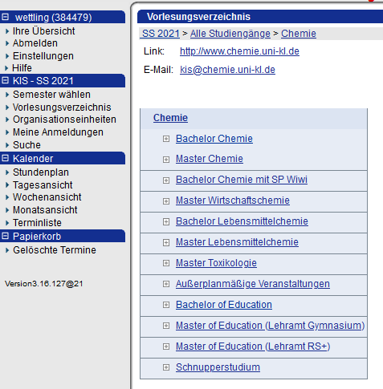
KIS
FSR-Chemie

Slide 19
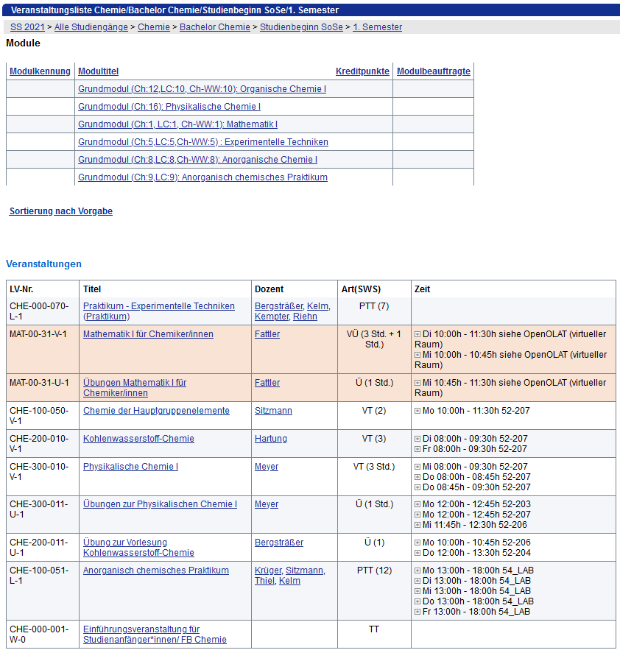
KIS
FSR-Chemie

Slide 20
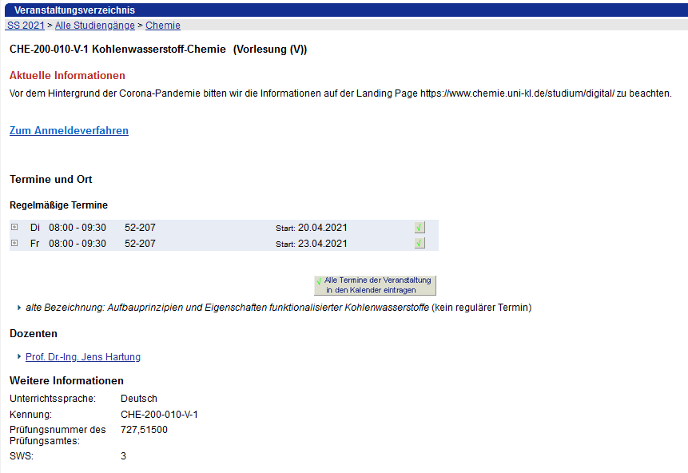
KIS
FSR-Chemie

Slide 21
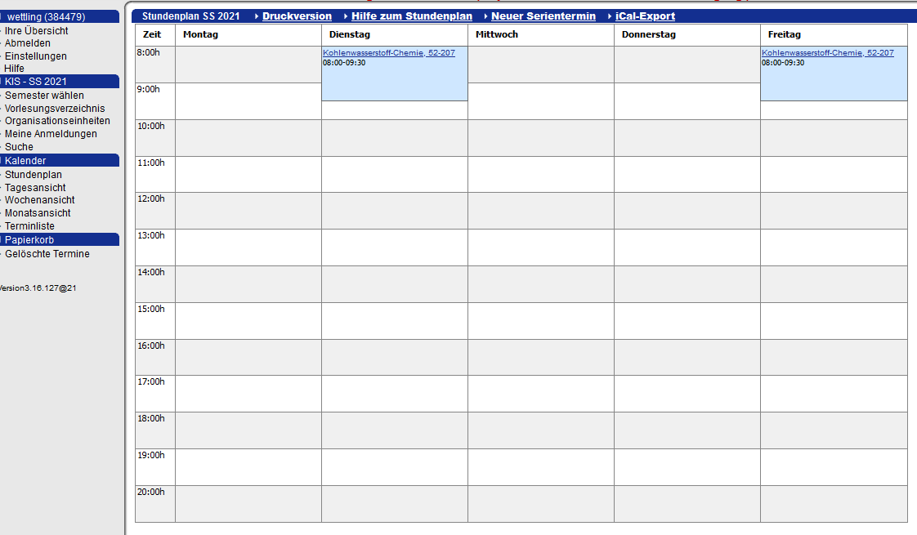
KIS
FSR-Chemie

Slide 22
KIS
Anmeldefrist der meisten Chemie-Veranstaltungen im KIS ist der 18.04.2022, 23:59:59 Uhr !
Sicherheitsunterweisung (25.04.2022): Anmeldung über das KIS bis zum 18.04.2022, 23:55:00 Uhr !
Falls eine solche Frist verpasst wurde bitte mit dem Verantwortlichen der Veranstaltung (Professor, Dozent oder Laborleiter) in Verbindung setzen.
FSR-Chemie

Slide 23
OpenOlat
Zentrale Plattform zum Austausch von Informationen und Materialien zu individuellen Veranstaltungen.
FSR-Chemie

Slide 24
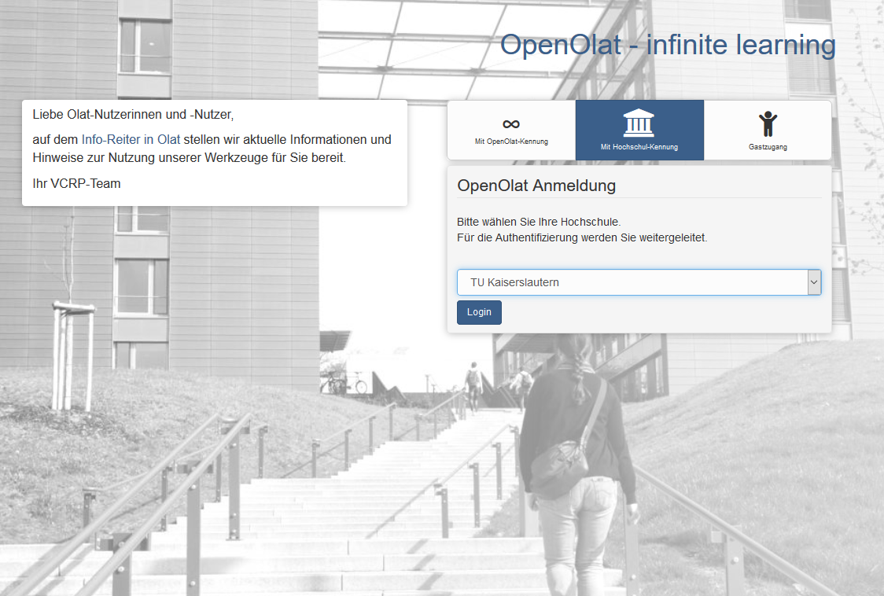
OpenOlat
FSR-Chemie

Slide 25
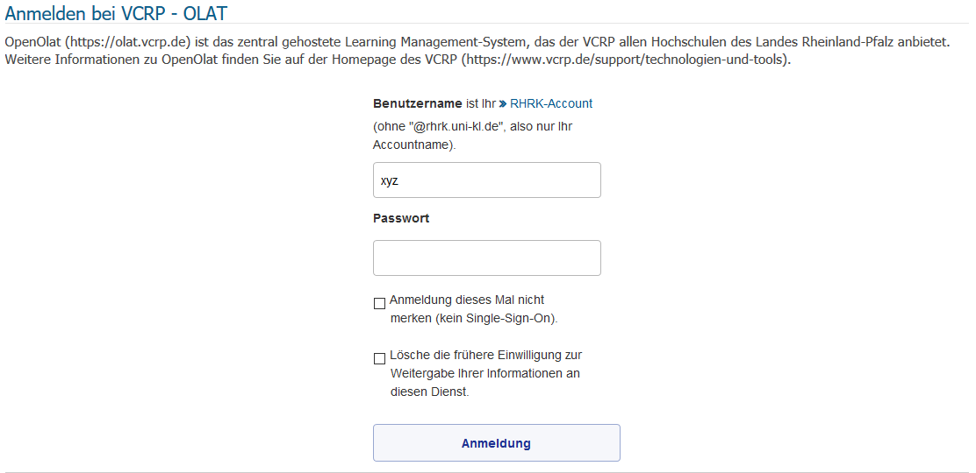
OpenOlat
FSR-Chemie

Slide 26
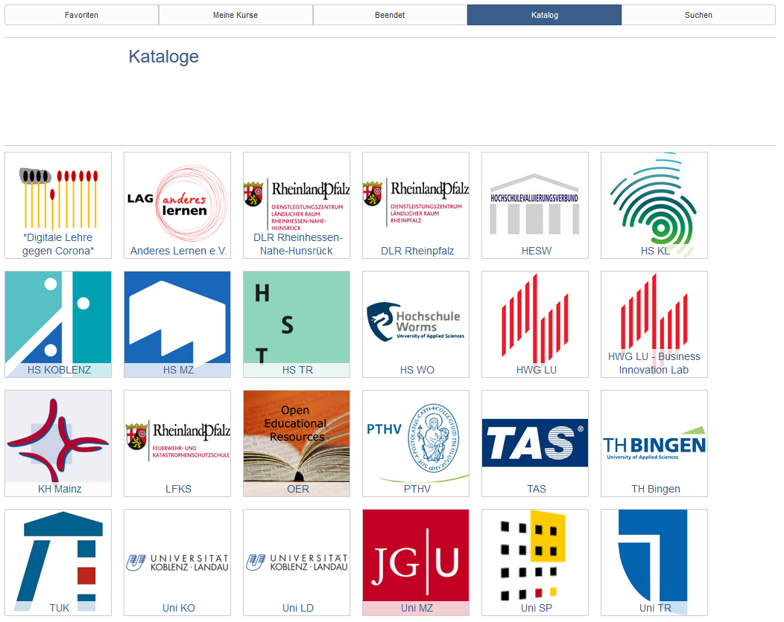
OpenOlat
FSR-Chemie

Slide 27
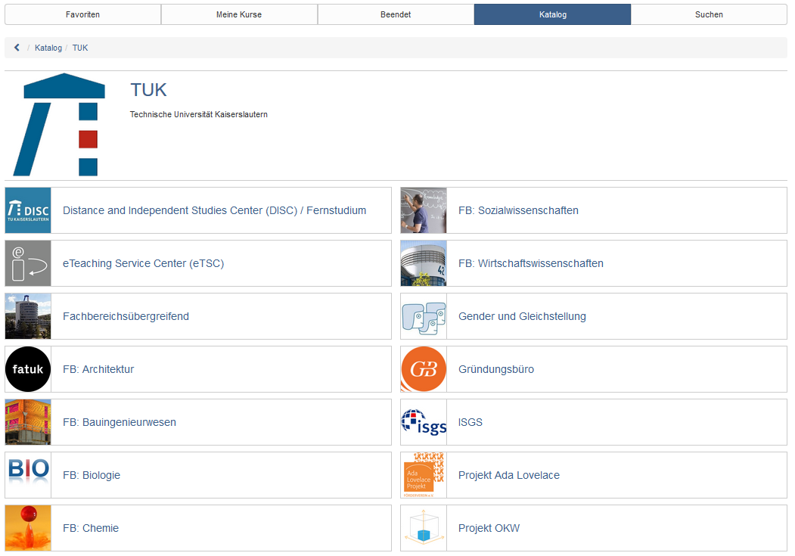
OpenOlat
FSR-Chemie

Slide 28
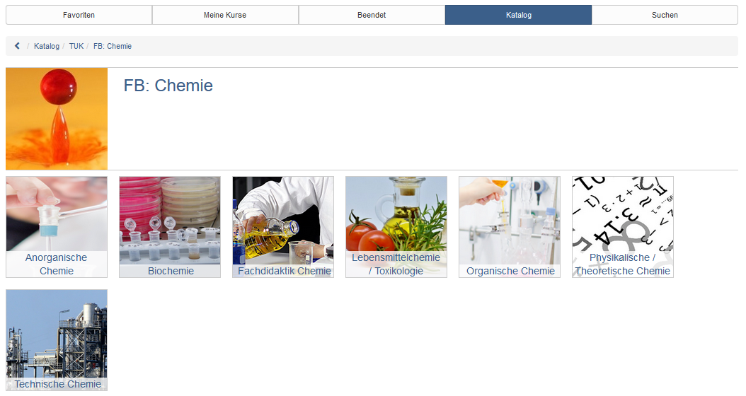
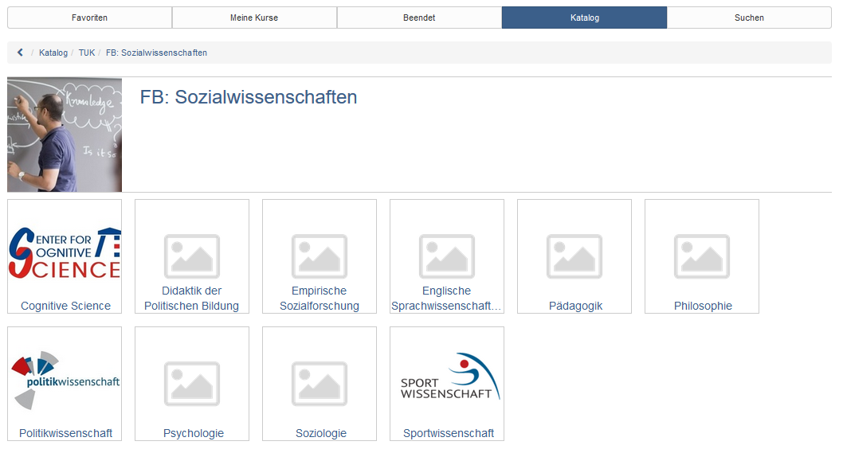
OpenOlat

Slide 29
QIS
Prüfungsan- bzw. abmeldung
Notenübersicht
Studienbescheinigung
Semesterbeitrag überweisen (für kommende Semester)
FSR-Chemie

Slide 30
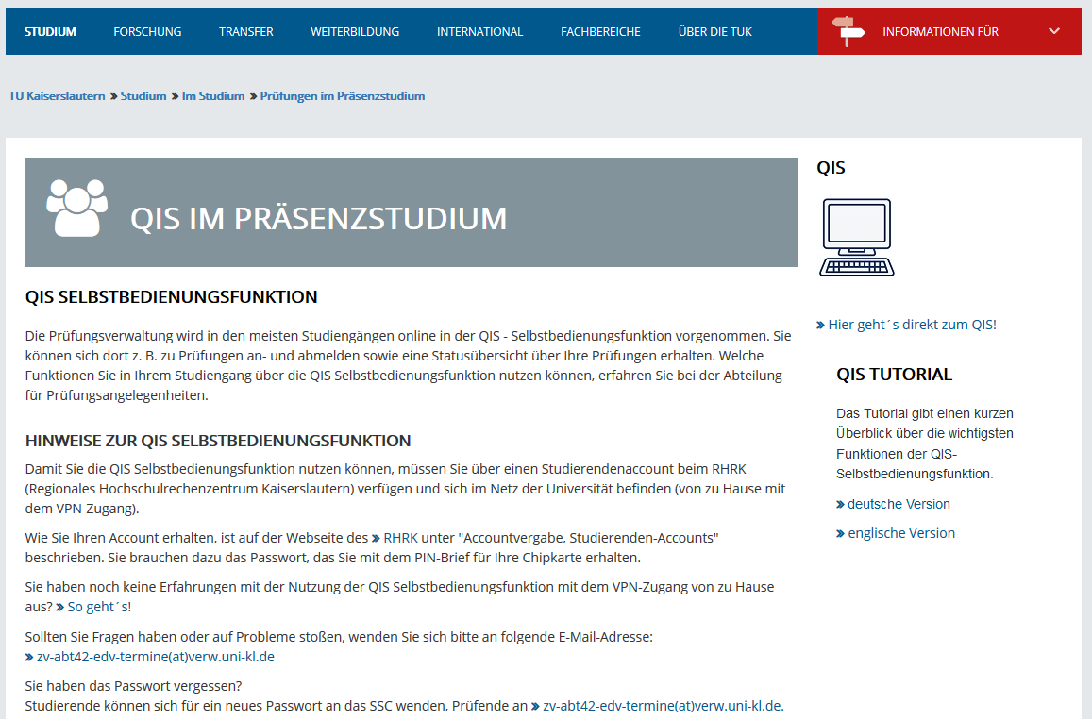
QIS
FSR-Chemie

Slide 31
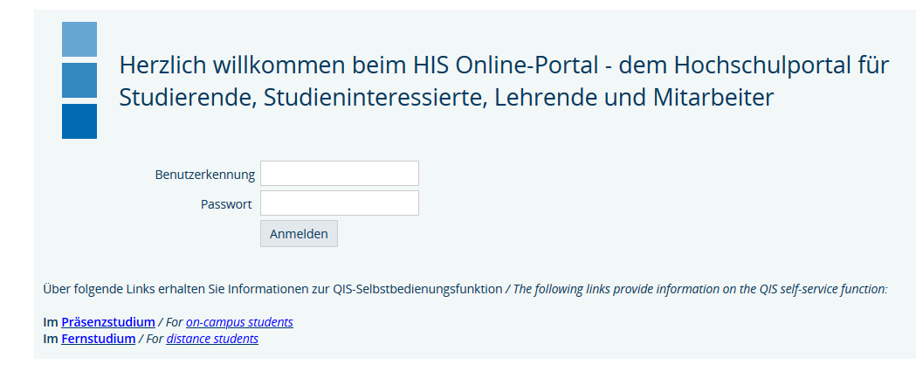
QIS
FSR-Chemie
Benutzerkennung: Matrikelnummer

Slide 32
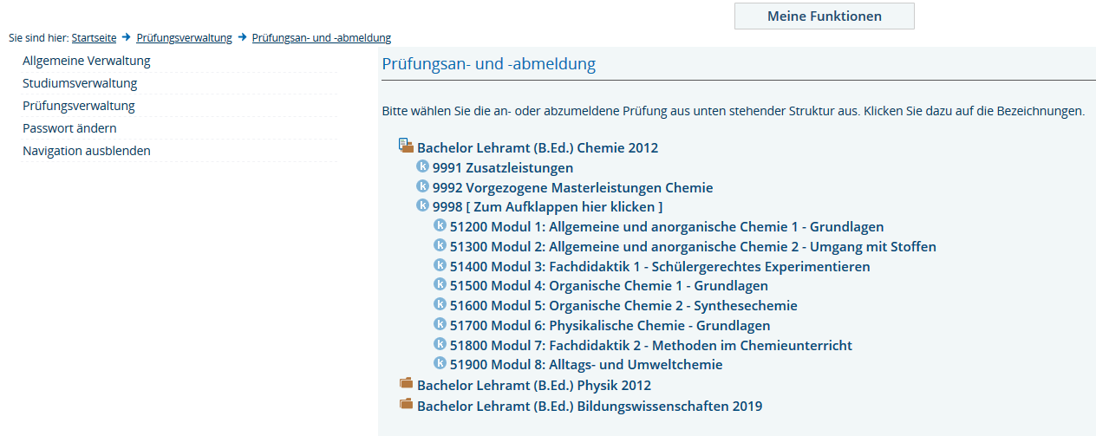
QIS
FSR-Chemie

Slide 33
QIS – Fristen !
Anmeldezeitraum für Klausuren und Praktika im QIS ist vom 16.05.2022 bis zum 16.06.2022.
Nachklausuren können nach dem Datum der Hauptklausur bis 7 Tage vor der Klausur angemeldet werden.
Haupt- und Nachklausur können bis 7 Tage vor der Klausur abgemeldet werden
Nicht verpassen, hier gilt: ohne Anmeldung keine Klausur.
FSR-Chemie

Slide 34
Sonstiges
FSR-Chemie

Slide 35
Prüfungsordnung (Ba Chemie)
§18 (1): Bestandene Modulprüfungen dürfen nicht wiederholt werden.
§18 (2): Nicht bestandene Modulprüfungen dürfen 2 mal wiederholt werden. 1. Wiederholung innerhalb von 2 Prüfungszeiträumen. 2. Wiederholung innerhalb von 4 Prüfungszeiträumen.
§18 (3): Laborpraktika dürfen nur einmal wiederholt werden.
FSR-Chemie

Slide 36
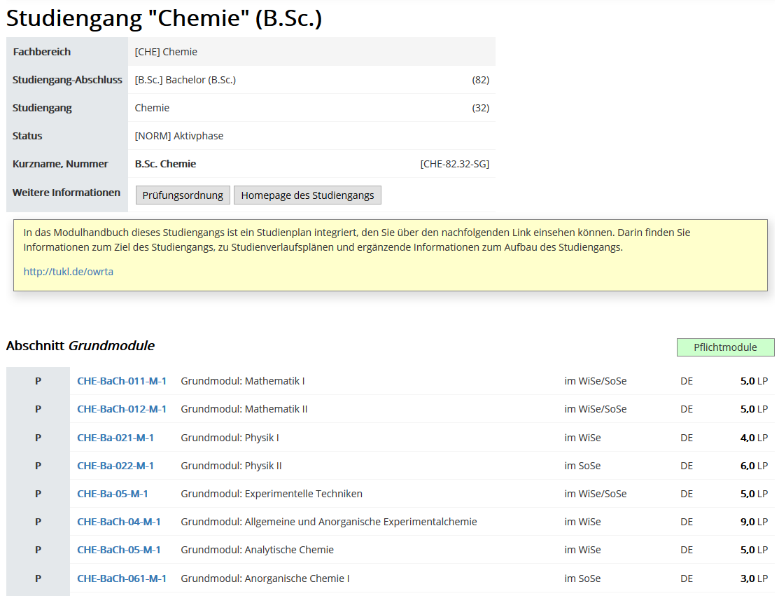
Modulhandbuch (Ba Chemie)
FSR-Chemie

Slide 37
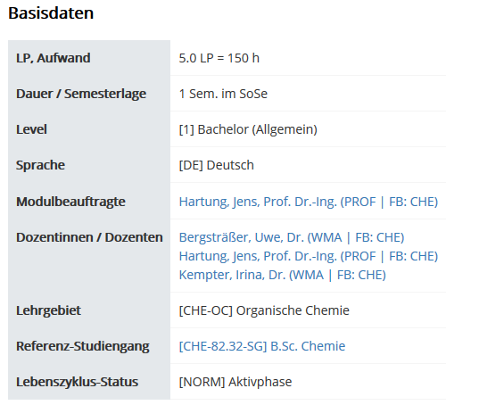
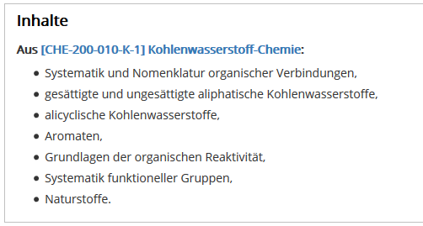
Modulhandbuch (Ba Chemie)
FSR-Chemie

Slide 38
Studentenausweis validieren
FSR-Chemie

Slide 39
Kontakt mit dem FSR-Chemie
Website https://fachschaft.chemie.uni-kl.de/
Olat Kurs https://olat.vcrp.de/auth/RepositoryEntry/ 3371500761/CourseNode/104212286468255
Raum 54/560
FSR-Chemie

Slide 40
Links
VPN einrichten: https://www.rhrk.uni-kl.de/vpn/einrichtung/
WLAN einrichten: https://www.rhrk.uni-kl.de/wlan/einrichtung/eduroam/
Drucker einrichten: https://www.rhrk.uni-kl.de/printscan/anleitungen/
Druckauftragsübersicht: https://druckausgabe.uni-kl.de
KIS-Office: https://office.kis.uni-kl.de/
QIS-System: https://www.uni-kl.de/pruefungsangelegenheiten/qis/
Sicherheitsunterweisung: https://www.chemie.uni-kl.de/footer/schnellzugriff-fachbereich/sicherheit/
FSR-Chemie
VPN
VPN

Slide 41
Links
Prüfungsordnungen: https://www.uni-kl.de/pruefungsordnungen/
Modulhandbücher: https://modhb.uni-kl.de/mhb/FB-CHE/cos/
FSR-Website: https://fachschaft.chemie.uni-kl.de/
FSR-Chemie

Slide 42
Viel Erfolg und Freude im Studium !
FSR-Chemie

